Slide 1


Slide 2




Slide 3



Slide 4
Svetski dan dijabetesa, 14. novembar, označava početak trogodišnje kampanje /2014-2016/ koja će biti usmerena na zdrave stilove života i dijabetes. Zbog posebnog značaja ishrane u prevenciji tipa 2 dijabetesa i prevenciji komplikacija, ove godine je tema “Zdrava ishrana i dijabetes”. Ovogodišnja kampanja će nastaviti da promoviše značaj hitne akcije kako bi se zaštitilo zdravlje budućih generacija, onih koji su pod rizikom za nastanak dijabetesa i postizanja kvalitetnije kontrole bolesti.
Kampanja će posebno biti usmerena na podizanje svesti da izbor zdravih namirnica može biti jednostavan. Posebno se ističe značaj započinjanja dana zdravim doručkom. Pored toga, ove godine, kampanja pokreće inicijativu stvaranja globalne mreže “Gradovi svesni dijabetesa“ posvećene stvaranju i promociji zdrave urbane sredine.

Slide 5
Tri ključne poruke kampanje su:
Zdrava hrana-lak izbor
Zdrava ishrana: napravite pravi izbor
Zdrava ishrana počinje doručkom.
Prema najnovijim procenama Međunarodne dijabetes federacije (International Diabetes Federation – IDF) u svetu danas živi 382 miliona ljudi sa dijabetesom i još 316 miliona ljudi je u visokom riziku da oboli od tipa 2 dijabetesa. Procenjuje se da će se do 2035. broj obolelih uvećati 55%, što znači da će svaka deseta osoba ili 592 miliona imati dijabetes. U Srbiji približno 710.000 odraslih osoba ili 12,4% odraslog stanovništva ima dijabetes. Većina obolelih, oko 95%, ima tip 2 dijabetesa. Ono što ovu pandemiju čini posebno pretećom jeste da 46% obolelih od tipa 2 dijabetesa u svetu i 36% obolelih u našoj zemlji, ne zna za svoju bolest. Naime, zbog blage simptomatologije tip 2 dijabetesa često godinama protiče neopaženo. Otkriva se slučajno, kada su već prisutne komplikacije.

Slide 6

Intenziviranje insulinske terapije
novi pristup, provereno rešenje
Dom zdravlja Ada
13.11.2014.
Radosavljević Borislav, dr sci. med.
Notes:
6

Slide 7
Many patients have inadequate glycemic control
CAN (2003)¹
US (1988-1994)²
100
100
80
80
Percentage of subjects
62%
Percentage of subjects
60
50%
50%
60
38%
40
40
20
20
0
0
< 7%
≥ 7%
<7%
> 7%
A1C (%)
A1C (%)
¹ Harris S, et al, The Diabetes in Canada Evaluation (DICE) Study, ADA 2003, 2162-PO
² Harris MI, et al. Diabetes Care 1999; 22:403–408.
Notes:
The Diabetes in Canada Evaluation (DICE) Study revealed that the mean A1C for patients with type 2 diabetes was 0.073. When Canadian Diabetes Association CPG categories of glycemic control (A1C) were applied, 49.8% were ideal/optimal (<0.07); 32.1% were suboptimal (0.07-0.084) and 18.1% were inadequate (>0.084).
The US National Health and Examination Survey (NHANES), conducted between 1988 and 1994, revealed that only 38% of the individuals with type 2 diabetes being treated with an oral anti-diabetic drug had acceptable glycemic control, according to current ADA guidelines.²
1. Harris S, et al. ADA 2003 - 2162-PO
2. Harris MI, et al. Diabetes Care 1999; 22:403–408.

Slide 8
Proportion of patients with A1C > 7.0
increases with duration of type 2 diabetes
67%
62%
53%
42%
31%
<=2
3-5
6-9
10-14
15+
Years T2DM
Harris,S et al. CDA 2003; Type 2 Diabetes and Associated Complications in Primary Care in Canada: The Impact of Duration of Disease on Morbidity Load.

Slide 9
Proportion of patients with cardiovascular disease increases with duration of type 2 diabetes
48%
29%
24%
21%
15%
<=2
3-5
6-9
10-14
15+
Years T2DM
Harris,S et al. CDA 2003; Type 2 Diabetes and Associated Complications in Primary Care in Canada: The Impact of Duration of Disease on Morbidity Load.

Slide 10
Proportion of patients with microvascular disease increases with duration of type 2 diabetes
62%
42%
44%
32%
21%
<=2
3-5
6-9
10-14
15+
Years T2DM
Harris,S et al. CDA 2003; Type 2 Diabetes and Associated Complications in Primary Care in Canada: The Impact of Duration of Disease on Morbidity Load.

Slide 11
Components of Glycemic Control
A1C
<7%, <6%*
Fasting/Preprandial
Plasma Glucose
4-7 mmol/L
4-6 mmol/L*
2 h. Postprandial Plasma Glucose
5-10 mmol/L
5-8 mmol/L*
*If can be achieved safely

Slide 12
Management Algorithm for Blood Glucose Control in Type 2 Diabetes in Australia
Lifestyle Modification
diet modification
weight control
physical activity
Metformin
Sulphonylurea
Acarbose
DPP-4 inhibitor #
Glitazone*
Insulin
Basal
Premixed
Basal Bolus insulin
The algorithm includes only therapeutic agents available through the PBS.
If HbA1c >7% consider intensifying treatment provided hypoglycaemia is not a problem.
# Authorised only as dual therapy with metformin or sulphonylurea where combination metformin and sulphonylurea is contraindicated or not tolerated.
* Rosiglitazone is not authorised for triple therapy or for use with insulin (from February 1, 2009) but is approved only as dual therapy with metformin or sulphonylurea where combination metformin and sulphonylurea is contraindicated or not tolerated.

Slide 13
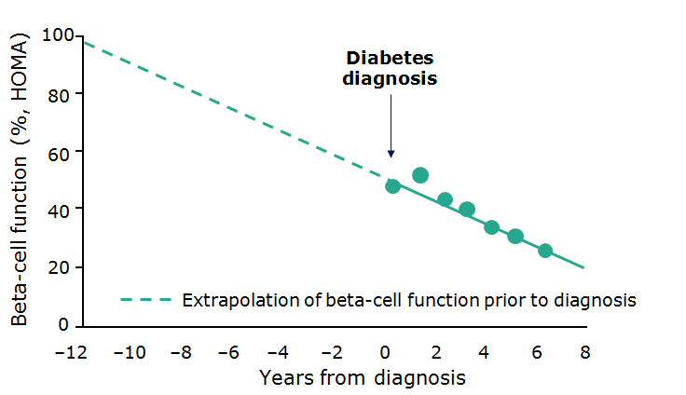
Diabetes mellitus 2 je progresivna bolest
Dijagnoza dijabetesa
Funkcija β ćelija (%)
Ekstrapolacija funkcije β ćelija pre dijagnoze
Godine od dijagnoze
Adaptirano iz: UKPDS 16. Diabetes 1995;44:1249–58
Notes:
13

Slide 14
Progresija bolesti zahteva progresiju terapije
Higijensko-dijetetski režim + OAD
Bazalni insulin + OAD
Funkcija β ćelija (%)
Titracija doze do dobre glikoregulacije
Uvođenje
Intenzivirana terapija ili bifazni insulini
Titracija
Intenziviranje
Titracija i intenziviranje terapije
Adaptirano iz: Kahn. Diabetologia 2003; 46:3–19
Inzucchi et al. Diabetologia 2012;55(6):1577-96.
Notes:
14

Slide 15
Progresija terapije podrazumeva intenziviranje terapije
Uvođenje
Započinjanje insulinske terapije
Titracija doze kako bi se obezbedilo da pacijent dobije maksimalnu korist od prepisane terapije
Titracija
Modifikacija insulinske terapije, npr. dodavanje ili promena vrste insulina radi postizanja optimalne glikoregulacije
Intenziviranje
Notes:
15

Slide 16
Faktori koji utiču na izbor režima intenziviranja terapije
Faktor | Terapija bifaznim insulinima | Bazal-bolus terapija
Odnos pacijenta prema ubodu iglom | Insistira na manjem broju uboda | Nema problem sa brojem uboda
Spremnost na redovnu samokontrolu | Nisu spremni na redovnu samokontrolu | Voljni su da se redovno samokontrolišu
Varijabilnost u svakodnevnom životu, uključujući vreme obroka i sadržaj ugljenih hidrata u obroku | Fiksna dnevna rutina | Varijabilna dnevna rutina
Prisustvo postprandijalne hiperglikemije | Manje značajan skok postprandijalne glikemije | Značajno visok skok postprandijalne glikemije
Sposobnost pacijenta da se pridržava preporučenog režima | Limitirana kognitivna funkcija | Motivisan i očuvane kognitivne funkcije
Edukativna i emotivna podrška okoline | Ograničena podrška okoline | Prisutna podrška okoline
Liebl A. Int J Clin Pract 2009
Notes:
16

Slide 17
Modeli insulinske terapije
Kombinovana antidijabetesna terapija (OAD + insulin)
Konvencionalna insulinska terapija
  U dve doze
  U tri doze
Bazal-bolus terapija
  Bazal uz dodavanje 1 bolusa
  Bazal uz dodavanje 2 bolusa
Intenzivirana insulinska terapija
  Intenzivirana insulinska terapija (IIT)
  Kontinuirana subkutana infuzija insulina (CSII) – insulinske pumpe
OAD – oralna antidijabetesna terapija
Notes:
17

Slide 18
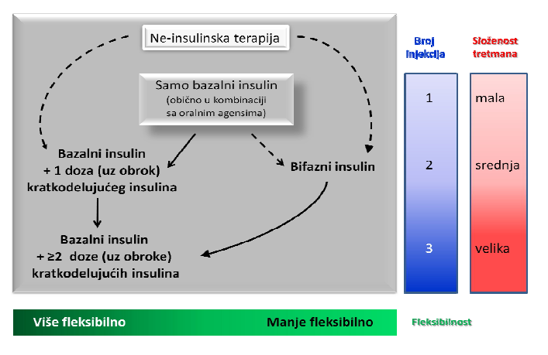
1.
2.
3.
Nacionalni vodič dobre kliničke prakse 2012 - Diabetes mellitus;
Adaptirano iz: Diabetes Care, 2012; 35: 1364-1379
Notes:
18

Slide 19
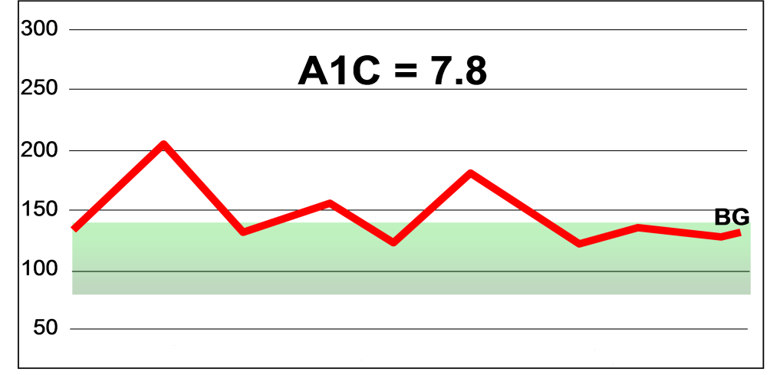
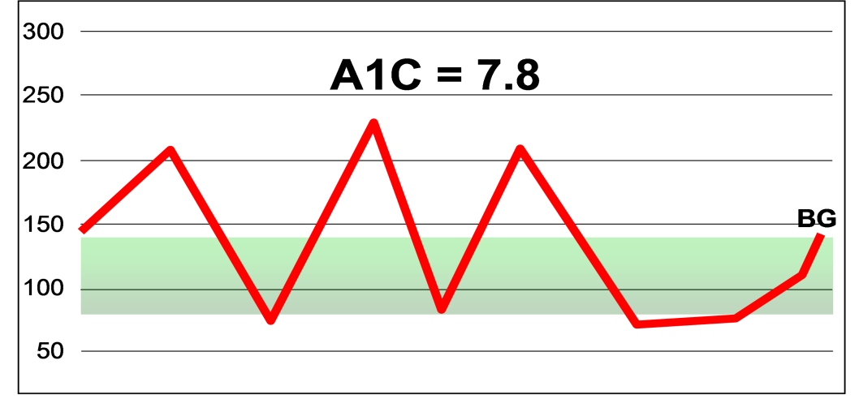
Varijabilnost dnevnog profila glikemije
doručak
ručak
večera
spavanje
doručak
ručak
večera
spavanje
Varijabilnost podrazumeva velike oscilacije u profilu glikemije sa visokim pikovima postprandijalne hiperglikemije i hipoglikemijama
Notes:
19

Slide 20
Varijabilnost - zaključak
Oksidativni stres koji nastaje kao posledica fluktuacija glikemije, oštećuje endotelnu funkciju mnogo jače nego stanje kontinuirane hiperglikemije
Izraženija varijabilnost se uočava kod osoba sa dugim trajanjem bolesti i osoba sa DM 1 i kod njih ukazuje na pogoršanje glikoregulacije
Preporuka:
ciljati na visoko-kvalitetni HbA1c –
najniži HbA1c sa
najmanje moguće hipoglikemija i
najmanjom varijabilnošću
Duelaho, Minerva Endocrinol, 2014
Notes:
20

Slide 21
Značaj varijabilnosti
Varijabilnost glikemije može biti nezavistan faktor rizika za razvoj mikrovaskularnih i makrovaskularnih komplikacija, kao i mortaliteta¹
Ujednačavanje dnevnog profila glikemije može imati značajnog efekta na poboljšalje glikoregulacije ¹
To se može postići na dva načina:
  Izbor bazalnog insulina sa najmanjom varijabilnošću
Izbor bolusnog insulina koji će imati najjači efekat na PPG uz mali rizik od hipoglikemija
1. Ceriello, J Int Clin Pract, 2010
Notes:
21

Slide 22
Kada je vreme za intenziviranje brzodelujućim insulinom?
Kada bazalni insulin dostigne dozu od 0,5 – 1 j/kg, najverovatnije će biti potreban dodatak prandijalnog insulina²
Sa uvođenjem brzodelujućeg insulina savetuje se isključivanje insulinskih sekretagoga (preparata sulfonilureje) radi smanjenja rizika od hipoglikemija²
Kada je postignuta ciljna FPG, a HbA_{1c} ostaje iznad ciljnih vrednosti
3-6 meseci nakon neuspešne titracije bazalnog insulina
Adapted from: Inzucchi et al. Diabetes Care 2012;35:1364-79, Inzzuchi, Diabetologia, 2012 – ADA/EASD statement on management of hyperglycaemia in type 2 diabetes
Notes:
22

Slide 23
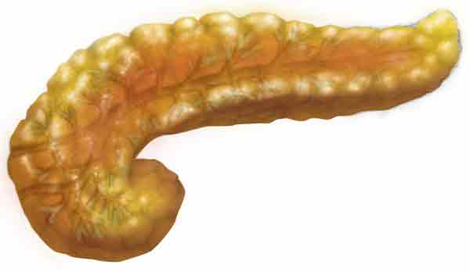
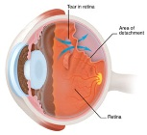
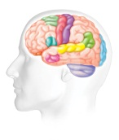
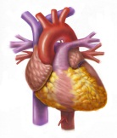
Postprandijalna glikemija je nezavisno povezana sa više značajnih komorbiditeta kod osoba obolelih od dijabetesa
Osobe sa prosečnim PPG >11.1 mmol/l imaju 2,15 x veći rizik od razvoja karcinoma pankreasa, nego osobe sa prosečnom vrednošću <6,7 mmol/l.¹
PPG je nezavistan prediktor dijabetesne retinopatije, a neki podaci ukazuju na to da je jači prediktor pojave i progresije retinopatije od HbA1c.^{2,3}
Izraženiji skokovi PPG su asocirani sa poremećenom kognitivnom funkcijom kod starih osoba obolelih od dijabetesa.⁴
Pokazano je da kontrola PPG poboljšava miokardnu funkciju i protok krvi kroz miokard.^{5,6}
1. Gapstur, JAMA, 2000; 2. Shiraiwa, Biochem Biophys res Commun, 2005; 3. Shiraiwa, Daibetes Care, 2005; 4. Abbatecola, Neurology, 2006; 5. Scognamiglio, Diabetes Care 2006; 6. Bibra, Horm Metab res, 2009
Notes:
23

Slide 24
PPG i kardiovaskularni rizik
Postprandijalna hiperglikemija
Oksidativni stres
Trombogeneza
Endotelna disfunkcija
Inflamacija
Makrovaskularne komplikacije su glavni uzrok smrti osoba obolelih od dijabetesa – u 75% slučajeva
Kardiovaskularni događaji
Yamagishi. Int J Clin Pract 2007;61:83–87
IDF guideline for management of postmeal glucose in diabetes, 2011; Peter, Curr Vasc Pharm, 2009
Notes:
24

Slide 25
Insulin aspart kao ciljna terapija PPG
NovoRapid
DM 1
p < 0.001
p < 0.001
1.8
1.6
Insulin aspart
1.4
Regularni humani insulin
1.2
Prosečan skok glikemije nakon obroka (mmol/l)
1.0
0.8
0.6
0.4
0.2
0
Home
Raskin
Home et al. Diabetic Med 2000;17:762-70
Raskin et al. Diabetes Care 2000;23:583-8
Notes:
25

Slide 26
AACE preporuke za terapiju postprandijalne hiperglikemije
“Kada je potrebna regulacija postprandijalne hiperglikemije, a indikovano uvođenje insulinske terapije, preporučuje se upotreba brzodelujućih insulinskih analoga umesto regularnog humanog insulina, s obzirom na to da imaju brži početak delovanja i manje hipoglikemija.”
(AACE Diabetes Mellitus 2011 Clinical Practice Guidelines ²)
AACE – American Association of Clinical Endocrinologist
Handelsman et al. Endocr Pract. 2011;17(suppl 2):1-53.
Notes:
26

Slide 27
Važno je na vreme registrovati postprandijalne skokove
dnevni profil 1x mesečno
+
FPG i PPG najmanje još 1x nedeljno
dnevni profil 1x nedeljno
+
FPG i PPG najmanje još 1x nedeljno
dnevni profil najmanje 2x nedeljno
+
FPG najmanje još 1x nedeljno
Nacionalni vodič za dijagnostiku u lečenje Diabetes mellitus, 2012.god
Notes:
27

Slide 28

Postepeno dodavanje brzodelujućeg insulina
glikemija
vreme
Bazalni insulin uz dodatak 1, 2 ili 3 doze bolusnog insulina uz glavne obroke
Doza bazalnog insulina se podešava prema jutarnjoj glikemiji, a bolusa prema preprandijalnim / postprandijalnim glikemijama
Notes:
28

Slide 29
Efikasna glikoregulacija sa STEPwise™ pristupom
HbA_{1c} (%)
0
Početak
Nedelja 12
Nedelja 24
Nedelja 36
ExtraSTEP
SimpleSTEP
Prilagođeno iz Meneghini et al. Endocr Pract 2011
Notes:
29

Slide 30
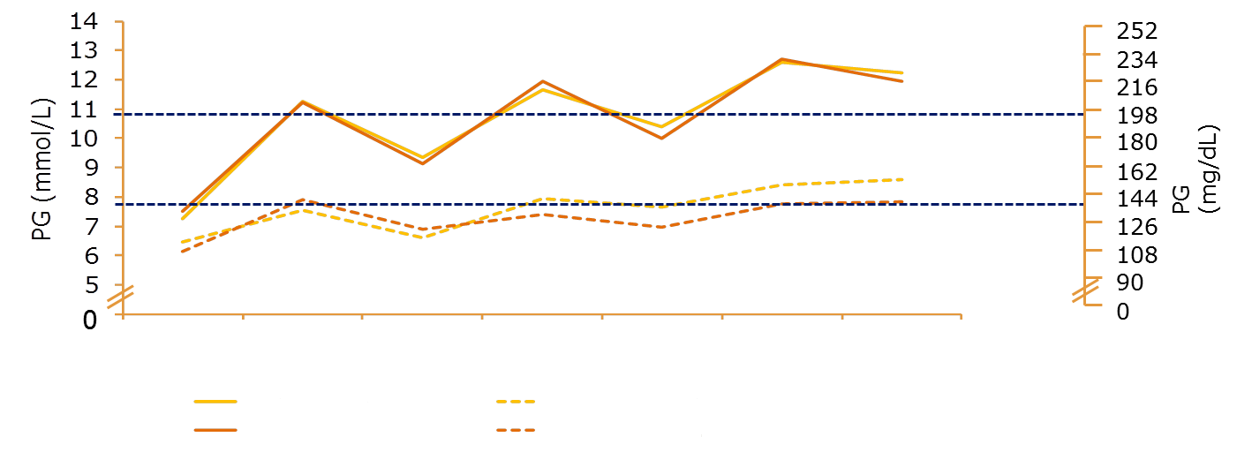
Značajno bolji profil glikemije: STEP-Wise™ studija
Pre doručka
Posle doručka
Pre ručka
Posle ručka
Pre večere
Posle večere
Tokom noći
ExtraStep randomizacija
ExtraSTEP – 36.nedelja
SimpleStep randomizacija
SimpleSTEP – 36.nedelja
PG, glukoza u plazmi
Meneghini et al. Endocr Pract 2011
30
Notes:
30

Slide 31
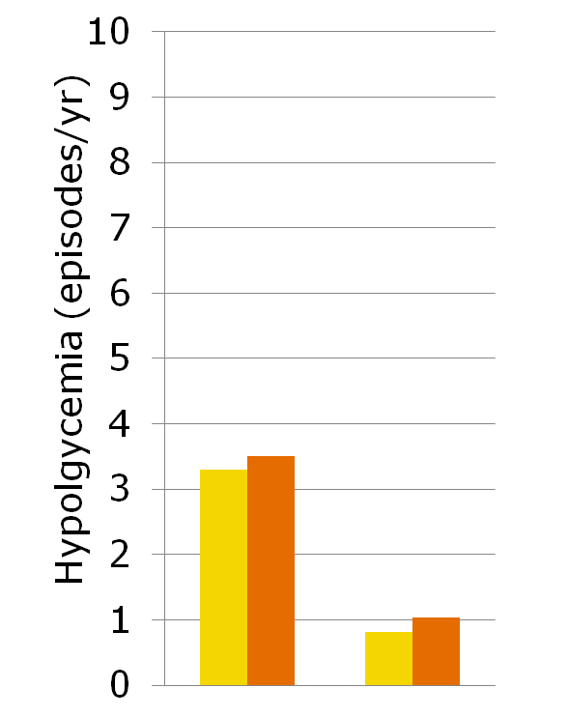
Učestalost hipoglikemija sa dodavanjem bolusa
10
10
10
9.3
9
8.8
9
9
8
8
8
7
7
7
5.5
6.1
6
6
6
5
5
5
Hipoglikemije (događaj/godina)
Hipoglikemije (događaj/godina)
Hipoglikemije (događaj/godina)
4
3.3
3.5
4
4
3
3
3
2.1
2
2
2
1.3
0.8
1.0
0.9
1.1
1
1
1
0
Blage
Noćne
0
0
Blage
Noćne
Blage
Noćne
Jedna doza insulin asparta
Dve doze insulin asparta
Tri doze insulin asparta
Meneghini et al. Endocr Pract 2011;17:727-36; *Novo Nordisk data on file
ExtraSTEP
SimpleSTEP
Notes:
31

Slide 32
Postepeno dodavanje brzodelujućeg insulina
ExtraSTEP
SimpleSTEP
Procenat pacijenata (%)
Skoro četvrtina pacijenata nakon 36 nedelja nije imala potrebu za punom intenziviranom terapijom
Jedan bolus
Dva bolusa
Tri bolusa
Meneghini et al. Diabetes 2010;59(Suppl. 1):A199 and data on file
Notes:
32

Slide 33
Postepeno uvođenje bolusa vs. intenzivirana insulinska terapija
Glikemija našte
Telesna težina
Nema statistički značajne razlike u efektu na glikemiju našte
Nema razlike u promeni telesne težine između dva pristupa intenzivirnja
Glikoregulacija
Oba terapijska pristupa su jednako efikasna u postizanju dobre glikoregulacije nakon 32 nedelje
Rodbard et al. Lancet Diabetes Endocrinol 2013;2:30–7
Notes:
33

Slide 34
Postepeno uvođenje bolusa vs. intenzivirana insulinska terapija – razlike u efektu
Hipoglikemije
Pacijenti kojima je postepeno uvođen bolus insulin imali su značajno manje hipoglikemijskih epizoda (p<0.001)
Zadovoljstvo terapijom
Pacijenti kojima je postepeno uvođen bolus insulin bili su zadovoljniji
Rodbard et al. Lancet Diabetes Endocrinol 2013;2:30–7
Notes:
34

Slide 35
Mogućnost postepenog uvođenje prandijalnog insulina: STEPwise™ studija
Inicijalno uvođenje insulin asparta uz jedan obrok u toku dana, a zatim intenziviranje dodavanjem druge i treće doze ukoliko nakon 12 nedelja HbA1c bude iznad 7%
SimpleSTEP
izbor obroka:
titracija:
Najveći planirani obrok za taj dan
Ciljna preprandijalna glikemija 4–6 mmol/L
ExtraSTEP
izbor obroka:
titracija:
Obrok sa najvećim izmerenim skokom PPG
Ciljna postprandijalna glikemija 6–8 mmol/L
Menghini, Endocr Pract, 2011
PPG – postprandijalna glikemija
Notes:
35

Slide 36
Algoritam titracije insulin asparta: STEPwise™ studija
SimpleSTEP
ExtraSTEP
Glikemija pre obroka (mmol/l) | Glikemija pre spavanja (mmol/l) | Promena doze insulin asparta
< 4.0 | < 4.0 | - 2 j.
4.0 – 6.0 | 4.0 – 8.0 | bez promene
6.1 - 9 | 8.0 – 10.0 | + 2 j.
> 9 | > 10 | + 4 j.
Glikemija 2h posle obroka (mmol/l) | Promena doze insulin asparta
< 4.0 | - 2 j.
4.0 – 8.0 | bez promene
8.0 – 10.0 | + 2 j.
> 10 | + 4 j.
Meneghini et al. Endocr Pract 2011
Notes:
36

Slide 37
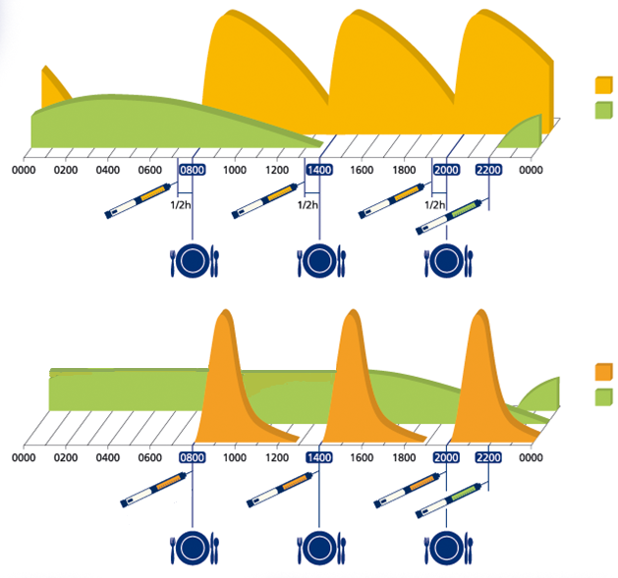
Intenzivirana insulinska terapija
Brzodelujući humani insulin
Srednjedelujući humani insulin
Brzodelujući savremeni insulin (analog)
Dugodelujući savremeni insulin (analog)
Notes:
37

Slide 38


Uvođenje intenzivirane terapije savremenim insulinima
Insulin aspart
Titracija u odnosu na PPG
Regularni humani insulin
NPH insulin
Insulin detemir
Titracija u odnosu na FPG
Sažetak karakteristika leka Novorapid® FlexPen®, Levemir® Flexpen®

Slide 39
Efikasnija glikoregulacija sa savremenim insulinima (DM1)
p<0.001
8.8
Insulin aspart
+ insulin detemir
8.6
8.48
8.4
8.29
Regularni humani insulin + NPH
8.2
8.11
Srednja vrednost HbA_{1c} (%)
7.88
8.0
7.8
7.6
7.4
0
Promena HbA1c nakon 18 nedelja
Adaptirano iz: Hermansen et al. Diabetologia 2004;47:622–9
Notes:
39

Slide 40
Značajno bolji profil glikemije sa savremenim insulinima
11
Srednja vrednost glikemije (mmol/l)
p<0.001
DM 1
10
Insulin aspart
+ insulin detemir
9
8
Regularni humani insulin + NPH
7
0
Pre i 90 min
posle
doručka
Pre i 90 min
posle
ručka
Pre i 90 min
posle
večere
Pred
spavanje
3h ujutru
Hermansen et al. Diabetologia 2004;47:622–9
Notes:
40

Slide 41
Značajno manje epizoda hipoglikemije, posebno noćnih
 | Relativni rizik (IAsp + Idet / RHI + NPH) | 95% CI | p-vrednost
Sve epizode | 0.79 | [0.63–0.98] | 0.036
Teške | 0.89 | [0.35–2.22] | 0.796
Lake | 0.79 | [0.62–0.99] | 0.045
NOĆNE
Sve | 0.45 | [0.35–0.58] | <0.001
Teške | 0.17 | [0.04–0.63] | 0.008
Lake | 0.46 | [0.35–0.61] | <0.001
DM 1
Relativni rizik za ukupne hipoglikemije je bio 21%, a za noćne 55% niži za savremene u odnosu na humane insuline .
CI - interval pouzdanosti; NPH - neutralan protamin Hagedorn; RHI – regularni humani insulin; IAsp – insulin aspart; IDet – insulin detemir
Adaptirano iz: Hermansen et al. Diabetologia 2004;47:622–9
Notes:
41

Slide 42
Rizik od noćnih hipoglikemija
DM 2
p<0.05
2.0
46% manji rizik od noćnih hipoglikemija u odnosu na humane insuline
1.8
1.6
1.4
1.2
Stopa noćnih hipoglikemija
(događaja/pacijent/godina)
1.0
0.8
0.6
0.4
0.2
0
RHI + NPH
IAsp + IDet
RHI – regularni human insulin, NPH – neutralni protamin Hagedorn, IAsp – insulin aspart, IDet – insulin detemir
Raslova et al. Diabetes Res Clin Pract 2004;66:193–201; erratum in: Diabetes Res Clin Pract 2006;72(1):112
Notes:
42

Slide 43
Promene u telesnoj težini
DM tip 1¹
DM tip 2²
1.0
p<0.001
p=0.038
1.5
0.5
0.07
1.0
0
Promena u
srednjoj telesnoj težini ± SD (kg)
1.13
–0.5
–0.95
RHI +NPH
0.5
0.51
–1.0
Insulin aspart
+ insulin detemir
0
Insulin aspart
+ insulin detemir
RHI + NPH
–1.5
NPH - neutralan protamin Hagedorn, RHI – regularni humani insulin
Adaptirano iz: 1. Hermansen et al. Diabetologia 2004;47:622–9; 2. Raslova et al. Diabetes Res Clin Pract 2004;66:193–201
Notes:
43

Slide 44
Prednosti insulinskih analoga u odnosu na humane insuline
Mnogo bolje imitiraju fiziološko lučenje insulina¹
Bazalni insulinski analozi bolje pokrivaju potrebu za insulinom tokom 24h²
Bolusni insulini bolje kontrolišu postprandijalnu glikemiju^{3,9}
Značajno manji rizik od hipoglikemija, posebno noćnih^{3,4,10}
Manji dobitak u telesnoj težini (važi za insulin detemir)^{4,8}
Fleksibilnost u vremenu davanja (mogućnost davanja tokom i nakon obroka!)⁵⁻⁷
1. Polonsky et al. 1988; 2. Heise et al. Diabetes 2004;53:1614–20; 3. Hermansen et al. Diabetologia 2004;47:622–9
4. Philis-Tsimikas et al. Clin Ther 2006;28:1569–81; 5. Sažetak karakteristika leka Levemir® FlexPen®; 6. Sažetak karakteristika leka NovoMix® 30 FlexPen®; 7. Sažetak karakteristika leka NovoRapid® 30 FlexPen® 8. Raslova et al. Diabetes Res Clin Pract 2004;66:193–201; 9. Shestakova et al. Curr Med Res Opin 2007;23:3209–14; 10. Boehm et al. Diabet Med 2002;19:393–9
Notes:
44

Slide 45
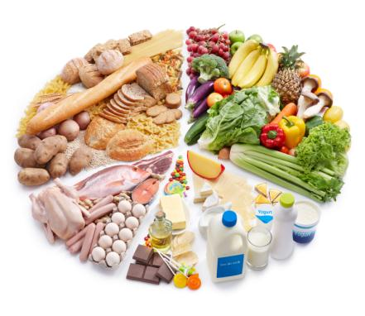
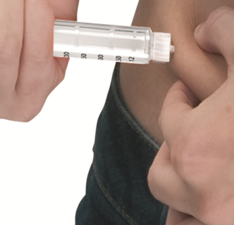
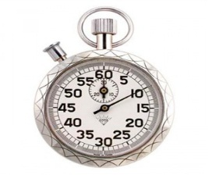
Da li pacijenti poštuju vremenski interval injektiranja humanih insulina pre uzimanja hrane?
45% pacijenata daje sebi insulin svega 0-10 minuta pre obroka
25% pacijenata daje sebi insulin od 11-20 minuta pre obroka
30% pacijenata daje sebi insulin više od 20 minuta pre obroka
30%
70%
> 20’
11 – 20’
0 – 10’
Heinemann, Diabetic Medicine, 1995; 12: 449-454
Notes:
45

Slide 46
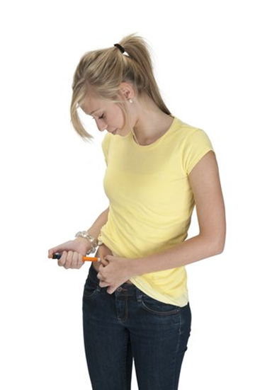
Zašto se pacijenti ne pridržavaju preporučenog vremenskog intervala za davanje humanih insulina?
74% je reklo da je lakše zapamtiti ukoliko se daje neposredno pre obroka
40% je izjavilo da im je tako zgodnije
10% je navelo strah od hipoglikemija kao razlog
Heinemann, Diabetic Medicine, 1995; 12: 449-454
Notes:
46

Slide 47
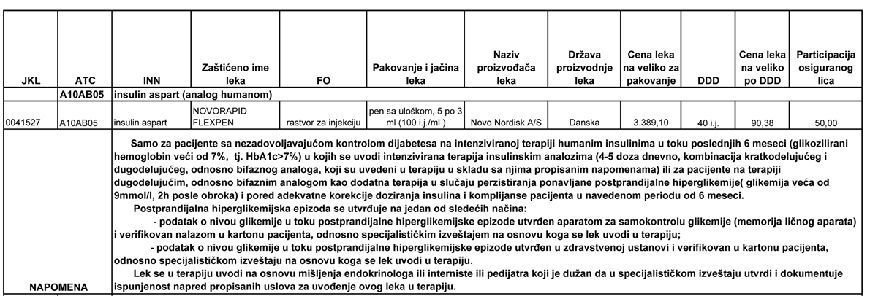
Insulin aspart
Pacijent > 6 meseci na humanim insulinima
Ako je HbA1c > 7%
Ako se 2 ili više puta utvrdi glikemija > 9 mmol/l
Notes:
47

Slide 48








Insulin aspart za širok spektar pacijenata…
Deca i adolescenti
≥ 2 godine života
Odrasli sa DM 1
Pacijenti ≥ 65 godina života
Odrasli sa DM 2
Trudnice i dojilje
Pacijenti sa bubrežnom
ili hepatičnom slabošću
Za intravensku primenu
Pacijenti sa
insulinskom pumpom
Sažetak karakteristika leka NovoRapid ® FlexPen ®
Notes:
48

Slide 49



Slide 50
